Slide 2
你从不说爱我，但你演技不好，藏不住满满的关怀，
我问飞翔是什么感觉，你就将我抛起来，
一年又一年，直到你抱不起我，直到你渐生白发，
你没说，但我知道，你要牵着我一直走天涯，
用你的白发换来我的青春，
老爸，我爱你！

Slide 3
在世界上有这么一个男人，小时候你怕他的威严，长大了你学他的沉稳；
你可以跟他耍赖不讲理，你也可以瞎胡闹闯祸，他批评你、训斥你，但他对你的爱却从未改变，这个人就是——父亲

Slide 4
有一种爱炽热如炬却深沉似铁
有一种爱呵护伟岸如山更宽广似海
有一种爱叫做父亲！

Slide 5
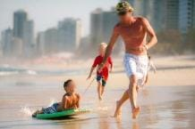
父爱如山，高大而巍峨，让我望而生怯不敢攀登；
父爱如天，粗旷而深远，让我仰而心怜不敢长啸；
父爱如河，细长而源源，让我淌不敢涉足。

Slide 6
一份最美好的回忆！
怀念那共度的欢乐时光。

Slide 7
父爱是一把大伞,总在有雨的天里撑着父爱是一座大山,挺拔而伟岸父爱是一片汪洋的大海,浓郁而深远父爱是我人生旅途中的一盏明灯,在我迷路时,照亮我的行程

Slide 8
曾经，我是你甜蜜的负担；
如今，你是我温暖的牵挂。

Slide 9
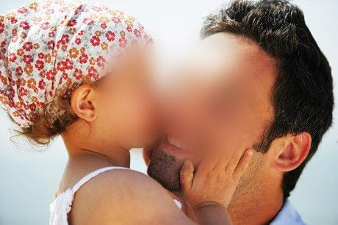
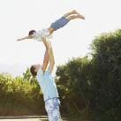
父爱是太阳，即使在乌云密布的日子里，我也能感受到他的光芒。

Slide 10
父爱，是一棵扎根在灵魂深处的大树，是累了栖息的胸膛，乏了倚靠的肩膀，是撑起一片天，护航放飞的梦想……
节日PPT模板 http:// www.PPT818.com/jieri/

Slide 11
一直陪伴
从未放手
感谢一路有你

Slide 12
父爱是我人生旅途中的一盏明灯，在我迷路时，照亮我的行程。

Slide 13
不知不觉您鬓角露了白发
不声不响您眼角上添了皱纹

Slide 14
山还是那座山
梁也还是那道梁
只是父亲的脸上已爬满皱纹
脊背也不再挺拔

Slide 15
岁月的流逝
生活的压力改变了父亲的容颜
不变的是父亲对家庭的责任和对子女无私的爱

Slide 16
父爱是一片汪洋的大海,浓郁而深远父爱是我人生旅途中的一盏明灯,在我迷路时,照亮我的行程

Slide 17
一条路
一双鞋
一段人生
一生父爱

Slide 18
父亲是山，比山更伟岸;父亲是海，比海更包容;父亲是光，比光更明媚; 爸爸，祝您父亲节快乐。

Slide 19
曾经，我是你甜蜜的负担；
如今，你是我温暖的牵挂。

Slide 20
有一种爱叫严厉，隐藏得很深;有一种爱叫胸怀，可包容大海;有一种爱叫等待，从不说出来;有一种爱，汗水最多泪水最少。这就是父爱!父亲节快乐。

Slide 21
您的辛劳，让我感激一生;您的教诲，让我铭记一世;您的品德，让我忆念一辈;您的关爱，让我温馨终身。亲爱的爸爸，父亲节快乐!

Slide 22
父爱无边
MY FATHER
有一种记忆可以很久
有一种思念可以很长
有一双手
那手心的舒适和温暖
让我一生无法忘怀

Slide 23
父爱如伞为我遮风挡雨
父爱如雨为我濯洗心灵
父爱如路伴我走完人生
父爱，与青山同在…

Slide 24
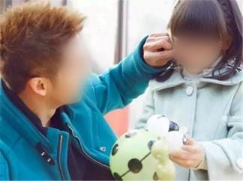
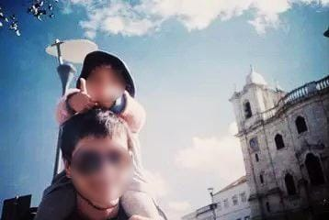
有一种爱，在严厉的呵斥里；有一种爱，在坚强的臂膀里；有一种爱，在汗珠的总结里；有一种爱，你说谢谢他会生气。这就是父爱！父亲节，道声节日快乐！

Slide 25
谨此献给
伟大的父亲

